Slide 1
Diskusi Kelompok
I
II
III
IV

Slide 2
Diskusi Kelompok
Apakah kelebihan dan kekurangan sistem yang ada selama ini (sebelum isikhnas)
tuliskan pada metaplane yang sudah dibagikan

Slide 3
Pembahasan hasil diskusi Kelompok → presentasi

Slide 4
Diskusi Kelompok
informasi/ laporan apa saja yang kita butuhkan dalam pelayanan keswan
tuliskan pada metaplane yang sudah dibagikan

Slide 5
Pembahasan hasil diskusi Kelompok → presentasi

Slide 6
TINJAUAN SISTEM INFORMASI KESEHATAN HEWAN
Sesi 2
KEMENTERIAN PERTANIAN
DIREKTORAT JENDERAL PETERNAKAN DAN KESEHATAN HEWAN
DIREKTORAT KESEHATAN HEWAN

Slide 7
Tinjauan Sistem Informasi Kesehatan Hewan
Kegiatan tinjauan yang dilakukan
Studi lapangan untuk mengukur berbagai aspek (kecepatan, ketepatan, kelengkapan pelaporan) dalam sistem informasi keswan
Wawancara pemangku kepentingan di semua tingkat pemerintahan
Lokakarya pemangku kepentingan sistem informasi

Slide 8
Tinjauan Sistem Informasi Kesehatan Hewan
Temuan: Tantangan
Pelaporan yang minim
Pelaporan yang lambat
Sistem data yang terpisah-pisah
Melaporkan ringkasan data
Penyalinan data berulang
Kurangnya analisis data
Kapasitas rendah untuk deteksi penyakit eksotis
Data penyakit non-prioritas yang terbatas

Slide 9
Tinjauan Sistem Informasi Kesehatan Hewan
Temuan : Peluang
kesadaran akan perlunya informasi
Infrastruktur
Akses luas kepada komputer
Perangkat telpon genggam dan jaringan internet yang baik
Keterampilan
Penggunaan tinggi SMS
Penggunaan ekstensif program Excel
Penggunaan surat elektronik (e-mail)
Pengolahan data yang rutin

Slide 10
SISTIM INFORMASI YANG SUDAH ADA
SIKHNAS
Infolab
PDSR,NVS
Sms “gateway” HPAI
Karantina
Populasi Hewan
Laporan IB
Laporan Rumah Potong
dll

Slide 11
PETA JALAN (Road Map)
telah dikembangkan sebagai panduan dalam pengembangan sistem informasi kesehatan hewan Indonesia di masa depan.
Prinsip Umum
perubahan seminim mungkin dari sistem yang ada kini
Membutuhkan biaya minimal
Menghasilkan manfaat maksimal

Slide 12
V I S I
Sistem yang terintegrasi
menghubungkan data lapangan
dengan data lab
- Mengumpulkan data peternakan yg ada
Cepat
Efisien
Memenuhi kebutuhan pengguna di semua tingkat pengambilan keputusan.

Slide 13
Mengapa kita memerlukan sistem informasi BARU → Kita sudah mengumpulkan data dan telah menggunakan data tersebut.
mengubah sistem tersebut agar lebih baik dan membuat pekerjaan kita lebih mudah dan efisien.

Slide 14
Sistem Baru ……Cara Biasa
Kami tidak benar-benar mengubah pekerjaan Anda – hanya waktu dan alat yang digunakan untuk pelaporan. Daripada satu kali sebulan, kami ingin Anda melaporkan pekerjaan Anda SAAT ITU JUGA dan daripada menggunakan kertas dan pulpen, kami meminta Anda menggunakan HP (SMS)

Slide 15
SISTEM YANG ADA | SISTEM BARU iSIKHNAS
Berbasis kertas | Data elektronik
Lambat | Cepat
Sulit dalam menganalisis data | Tersedia analisisis data otomatis dan juga kemampuan analisa data mentah
Tidak fleksibel | Sistem yang fleksibel untuk semua pengguna baik pelapor dan pengguna data
Beban memasukkan data yang berat | Data entry tersebar di semua pelapor

Slide 16
SISTEM YANG ADA | SISTEM BARU iSIKHNAS
Bukan data terbaru | Data yang tersedia adalah data saat itu juga. Dapat mengakses data dengan segera.
Data sangat sulit diakses | Akses yang luas di dalam berbagai bentuk
Akses data tertutup bagi beberapa orang | Data tersedia untuk semua pengguna

Slide 17
SISTEM YANG ADA | SISTEM BARU iSIKHNAS
Tidak dapat menggunakan data untuk berbagai tujuan | Data dapat digunakan untuk membuat peta, monitoring, kepentingan SDM, sumber daya yang diperlukan, rencana kegiatan pengendalian, dsb.
Manfaat Sedikit dan hanya untuk beberapa orang | Manfaat banyak dan dapat bermanfaat untuk semua pengguna
pasif | responsif
Manual | Elektronik

Slide 18
SISTEM YANG ADA | SISTEM BARU iSIKHNAS
Banyak data yang perlu divalidasi | Semua merupakan data bersih dan hanya satu kali memasukan data
Data agregasi/ringkasan | Semua data mentah dan terperinci
sulit digunakan untuk peringatan dini | Tanda peringatan dini
Tidak ada umpan balik kepada pelapor | umpan balik langsung (mingguan, bulanan, dll) untuk pelapor

Slide 19
SISTEM YANG ADA | SISTEM BARU iSIKHNAS
sulit digunakan oleh staf untuk mendukung pekerjaan | Berguna untuk monitoring dan membantu staf dalam banyak aspek penting dalam pekerjaan mereka
Tidak mudah dan menambah pekerjaan | Sesuai dengan kebutuhan dan mudah digunakan
Banyak bidang kerja yang tidak didukung atau terintegrasi | Sistem terintegrasi yang mencakup obat, inseminasi, pemotongan, surveillance, populasi dan pengendalian lalu lintas.

Slide 20
Daftar kegiatan yang harus dilaporkan
TUGAS | Dapatkah iSIKHNAS membantu?
Pelaporan penyakit | Ya
Investigasi penyakit/wabah | Ya
Vaksinasi | Ya
Pengambilan sampel untuk surveilans | Ya
Populasi | Ya
Produksi | Ya
Laporan pemotongan | Ya

Slide 21
Daftar kegiatan yang harus dilaporkan
TUGAS | Dapatkah iSIKHNAS membantu?
Pengobatan | Ya
Manajemen obat | Ya
Pengiriman ke laboratorium | Ya
Hasil laboratorium | Ya
Lalu lintas ternak | Ya
manajemen sumber daya | Ya
Inseminasi Buatan | Ya

Slide 22
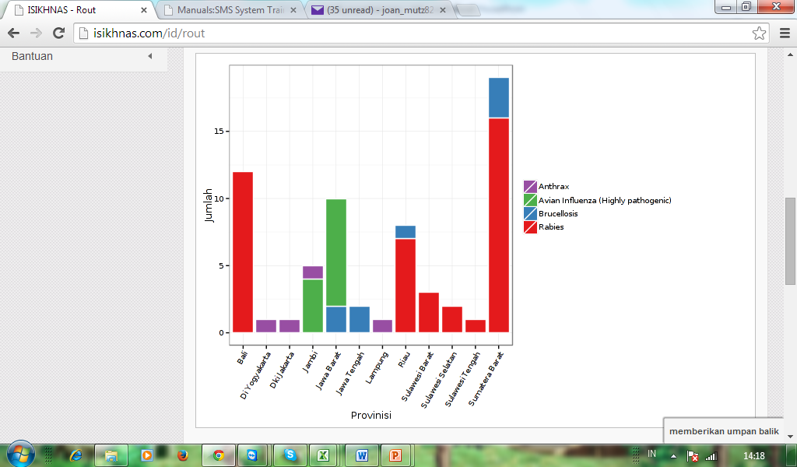
Grafik Laporan E1 penyakit prioritas (1 jan – 12 agst 2014)

Slide 23
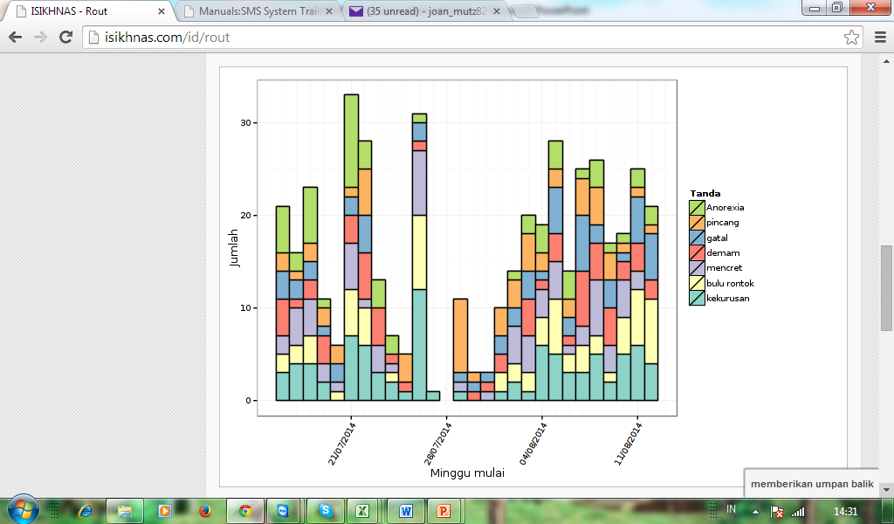
Grafik Tanda Umum yang banyak dilaporkan per hari (28 hari terakhir pada semua spesies)

Slide 24
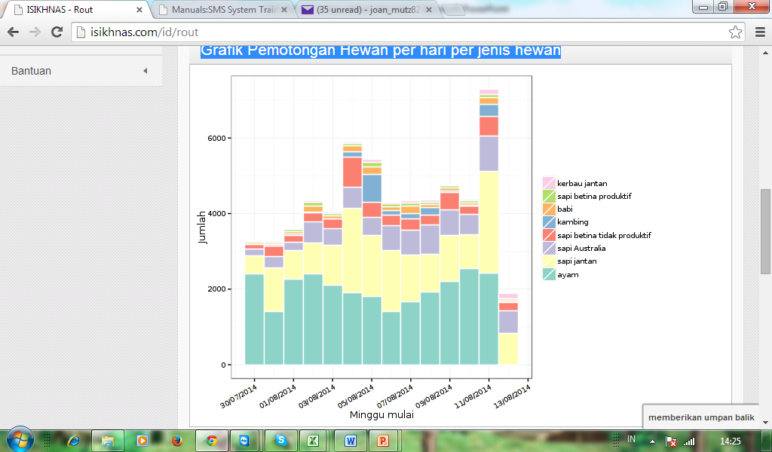
Grafik Pemotongan Hewan per hari per jenis hewan 28 hari terakhir

Slide 25
Grafik Obat-obat yang sering digunakan

Slide 26
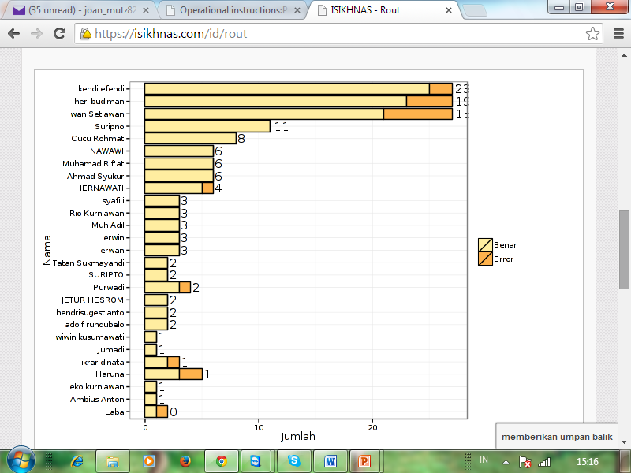
Grafik SMS pengguna per lokasi, tanggal dan kelompok pengguna (Tasikmalaya)

Slide 27
Untuk laporan dalam bentuk tabel dapat langsung diakses diweb www.isikhnas.com

Slide 28
Terima kasih

